Slide 1
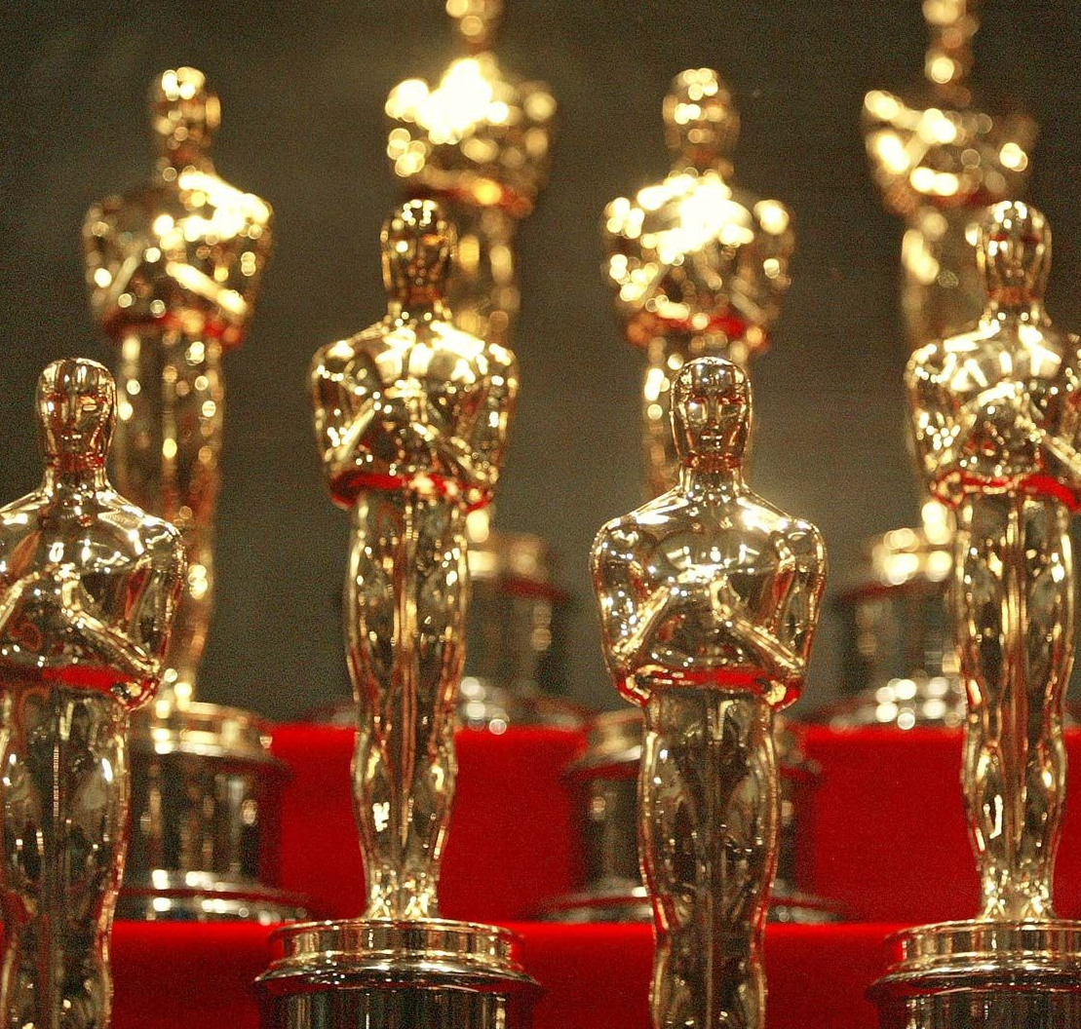
Trabalho Prático
Joana Santos- PG50856
Marcos Ribeiro- PG50857

Slide 2

Introdução
Neste projeto utilizámos análise de sentimento das críticas (com comentários) dos utilizadores de IMDb sobre filmes nomeados para o Óscar de melhor filme e comparámos com os vencedores nos últimos 10 anos.
Comparámos também o sentimento com a avaliação de cada utilizador.

Slide 3


Ferramentas usadas
Python:
NLTK (análise de sentimento)
Pandas; Selenium; BeautifulSoup (webscrapping)
OpenAI

Slide 4
Processo
Extração de dados do IMDb
134842 críticas e avaliações dos utilizadores
Avaliação de sentimento
A partir das críticas dos utilizadores
Apresentação de dados
Junção de todos os dados extraídos num dataset

Slide 5
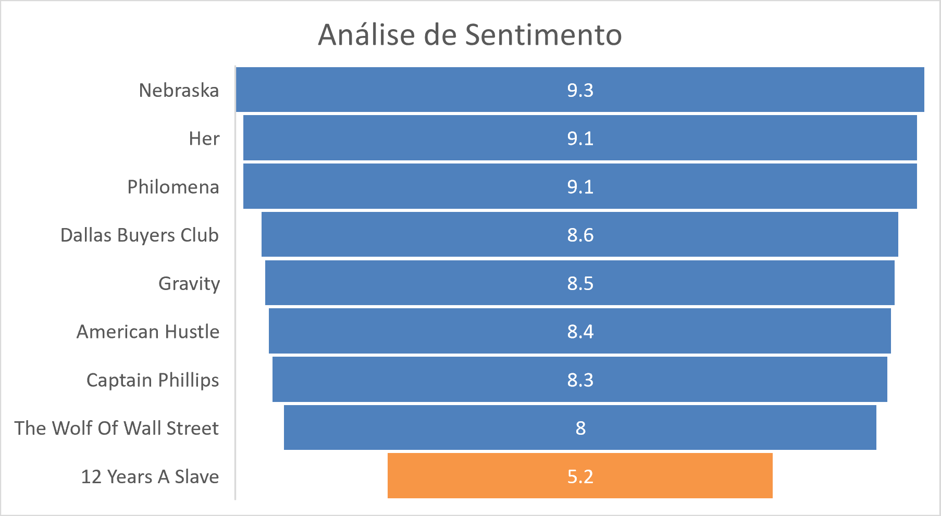
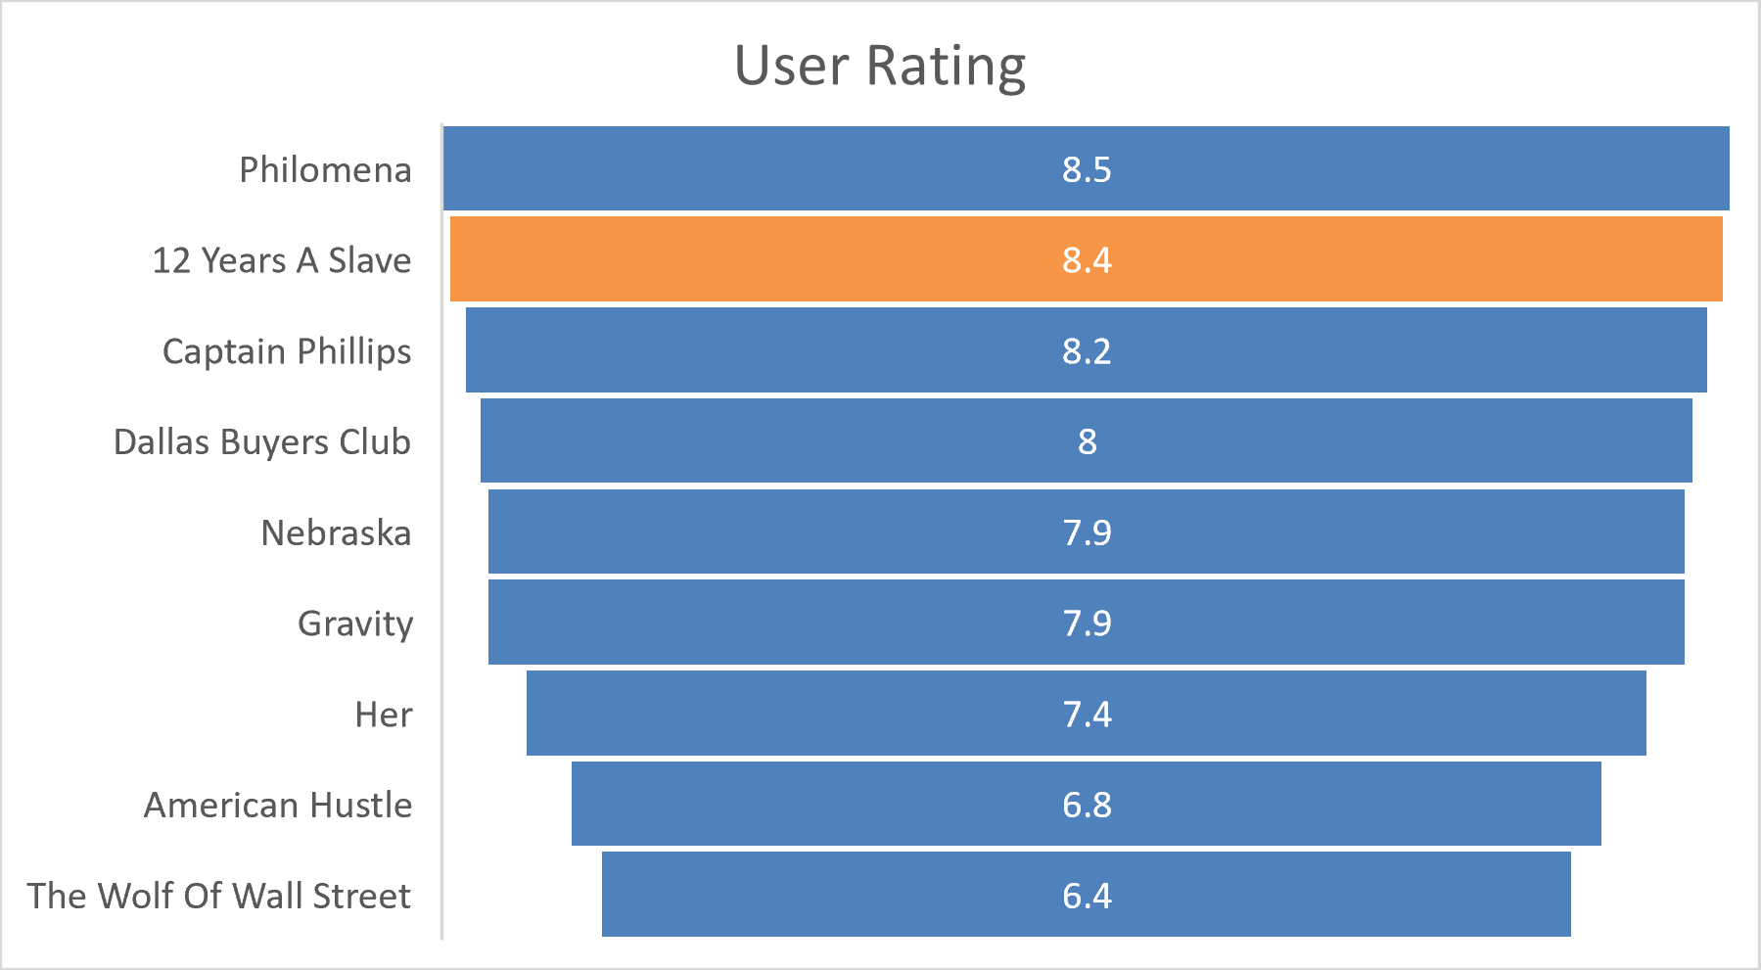
2014

Slide 6
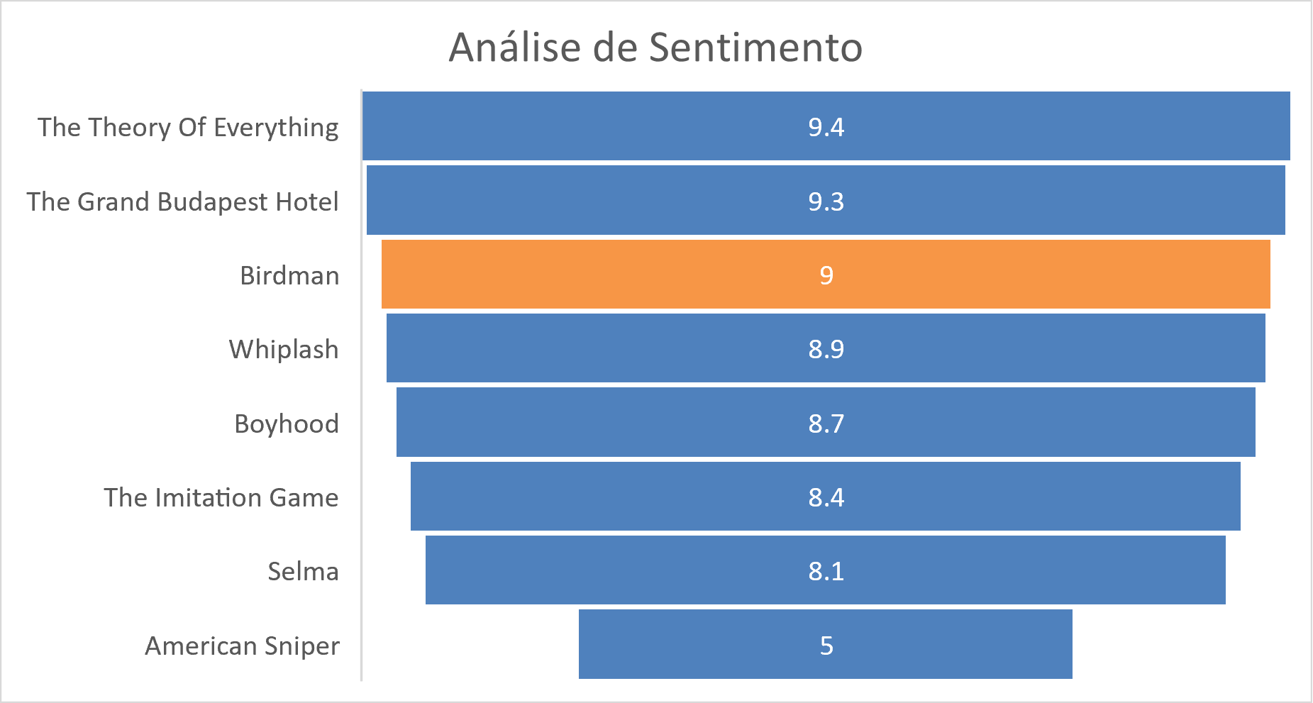
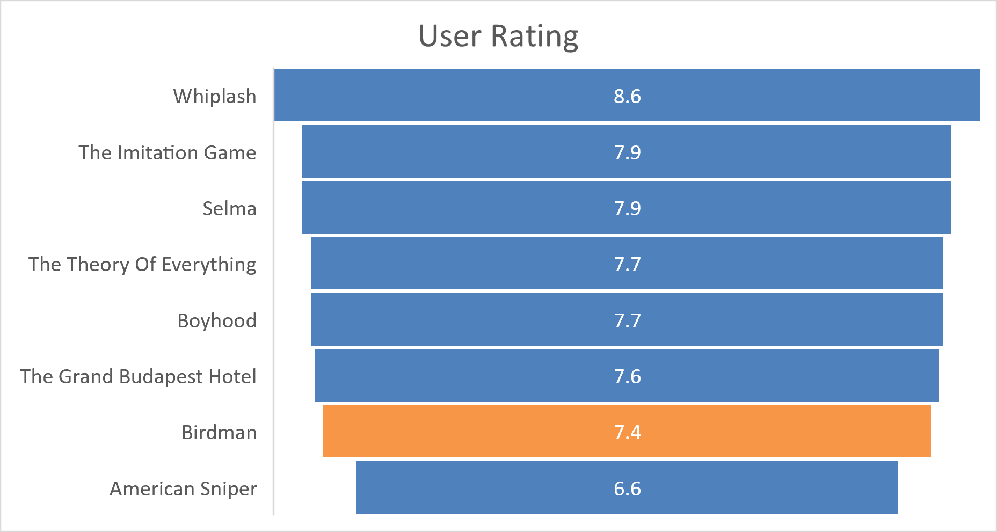
2015

Slide 7
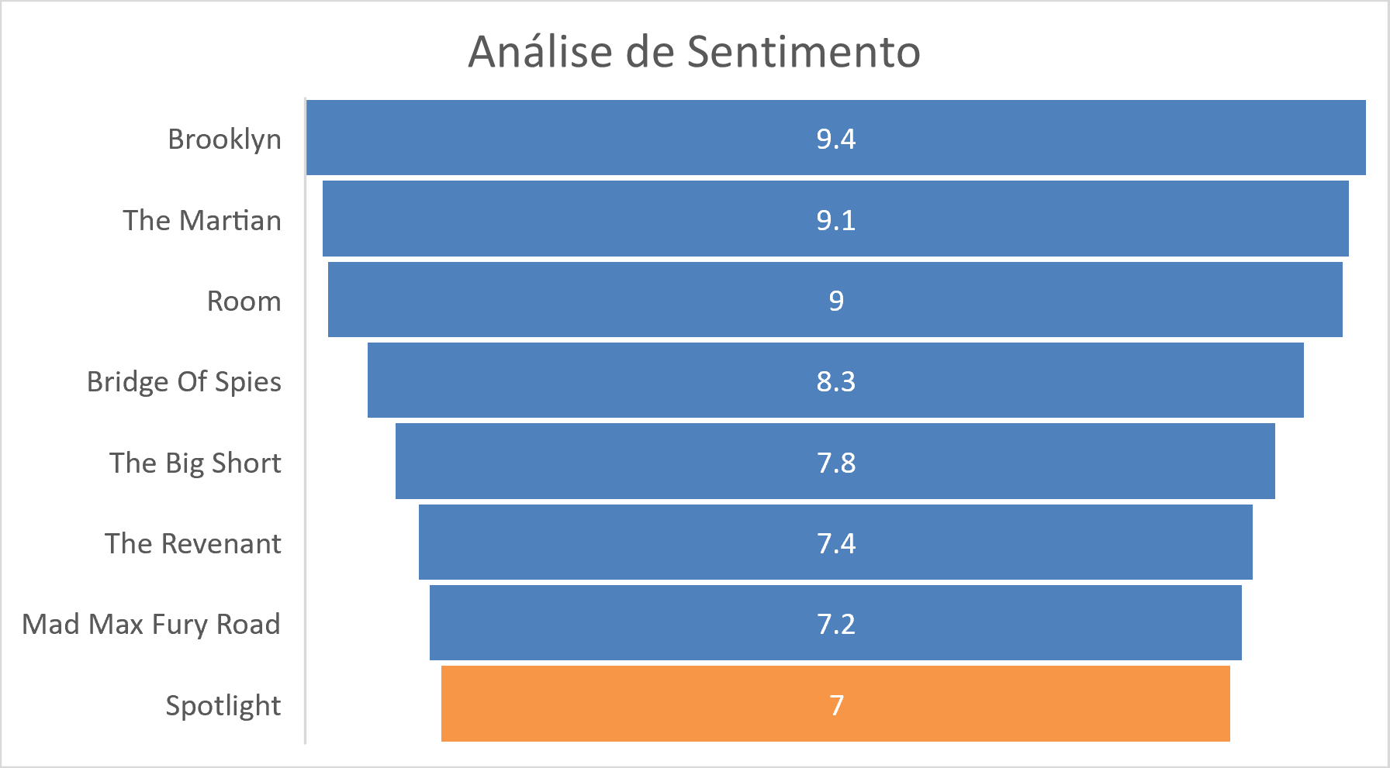
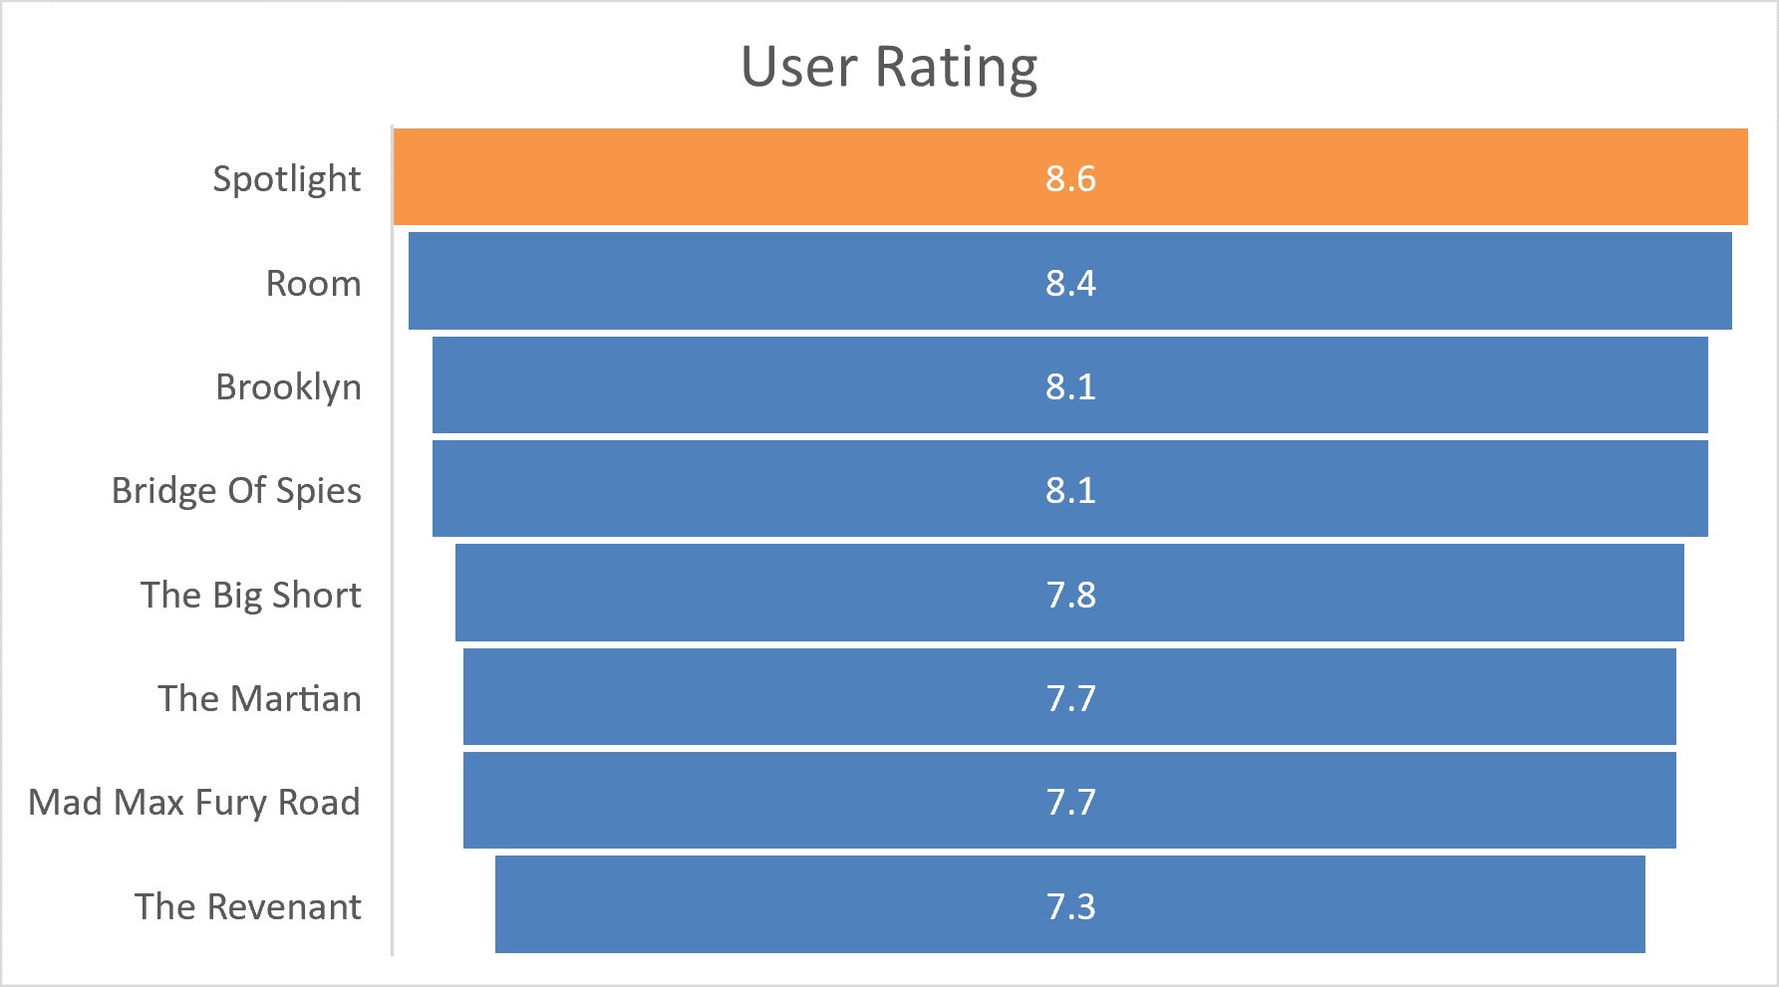
2016

Slide 8
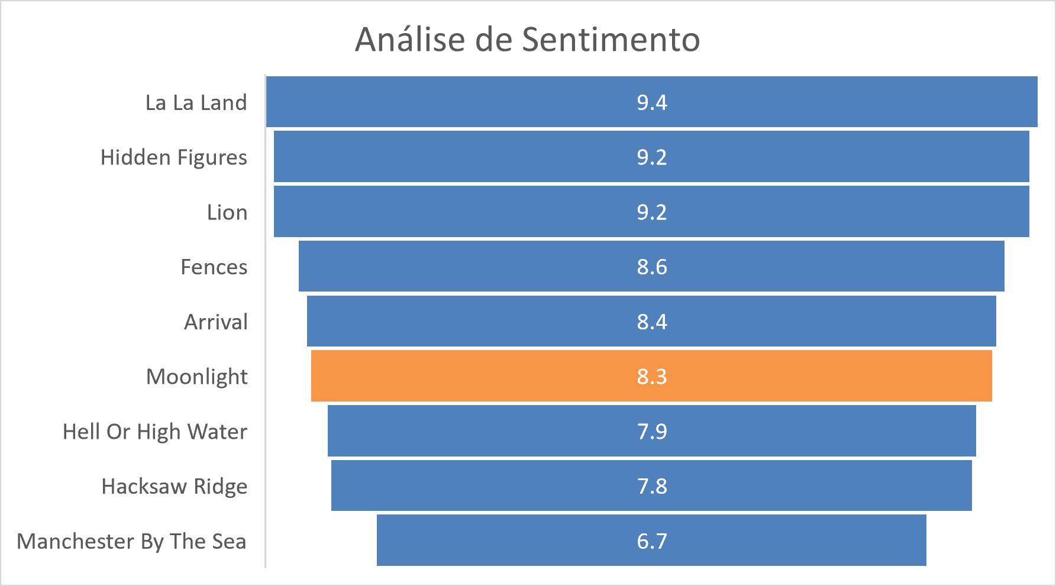
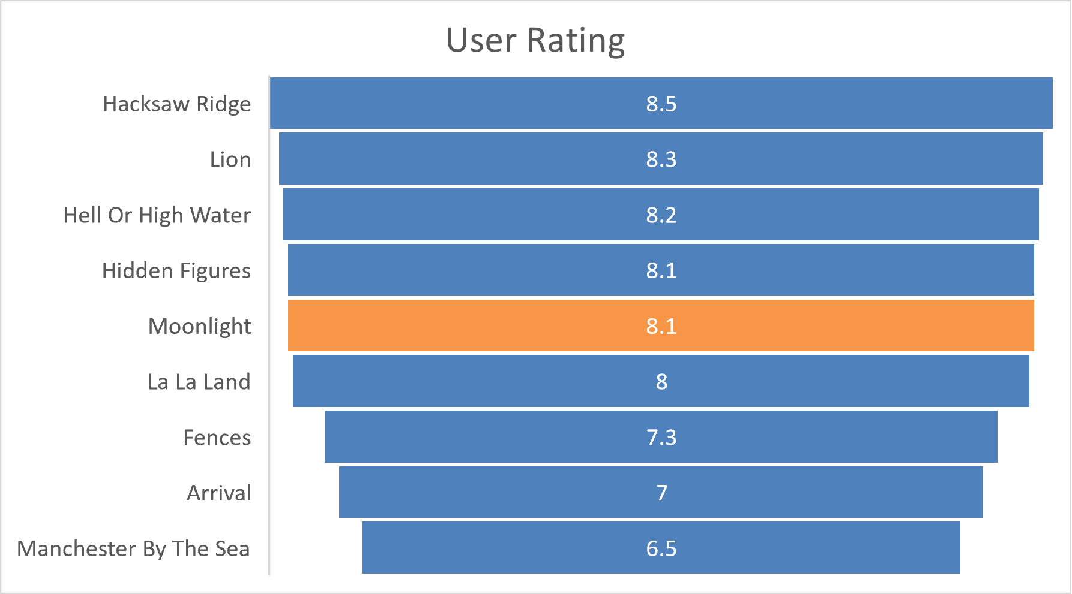
2017

Slide 9
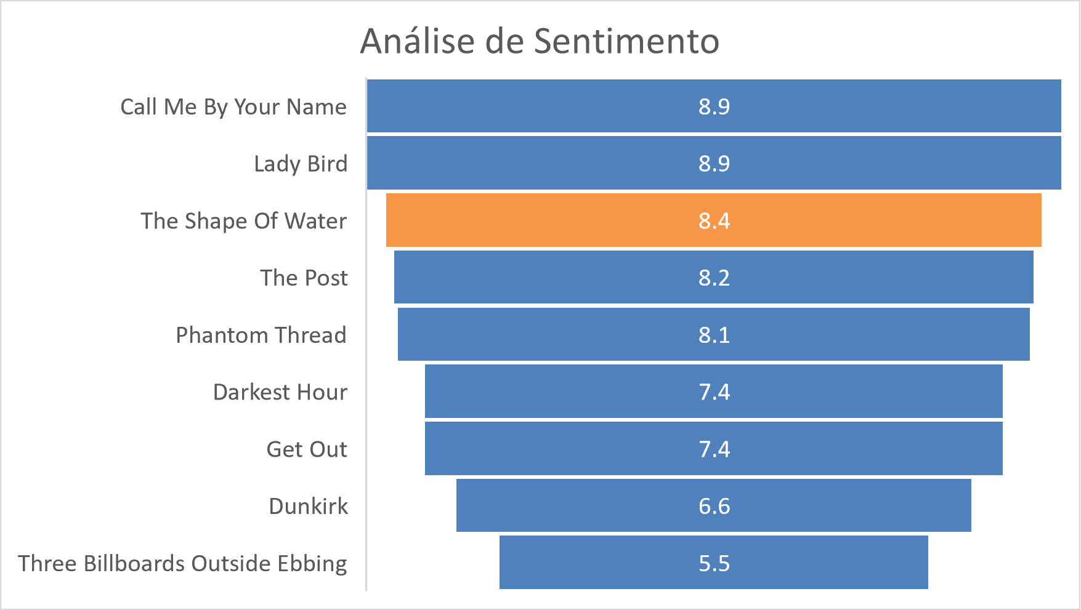
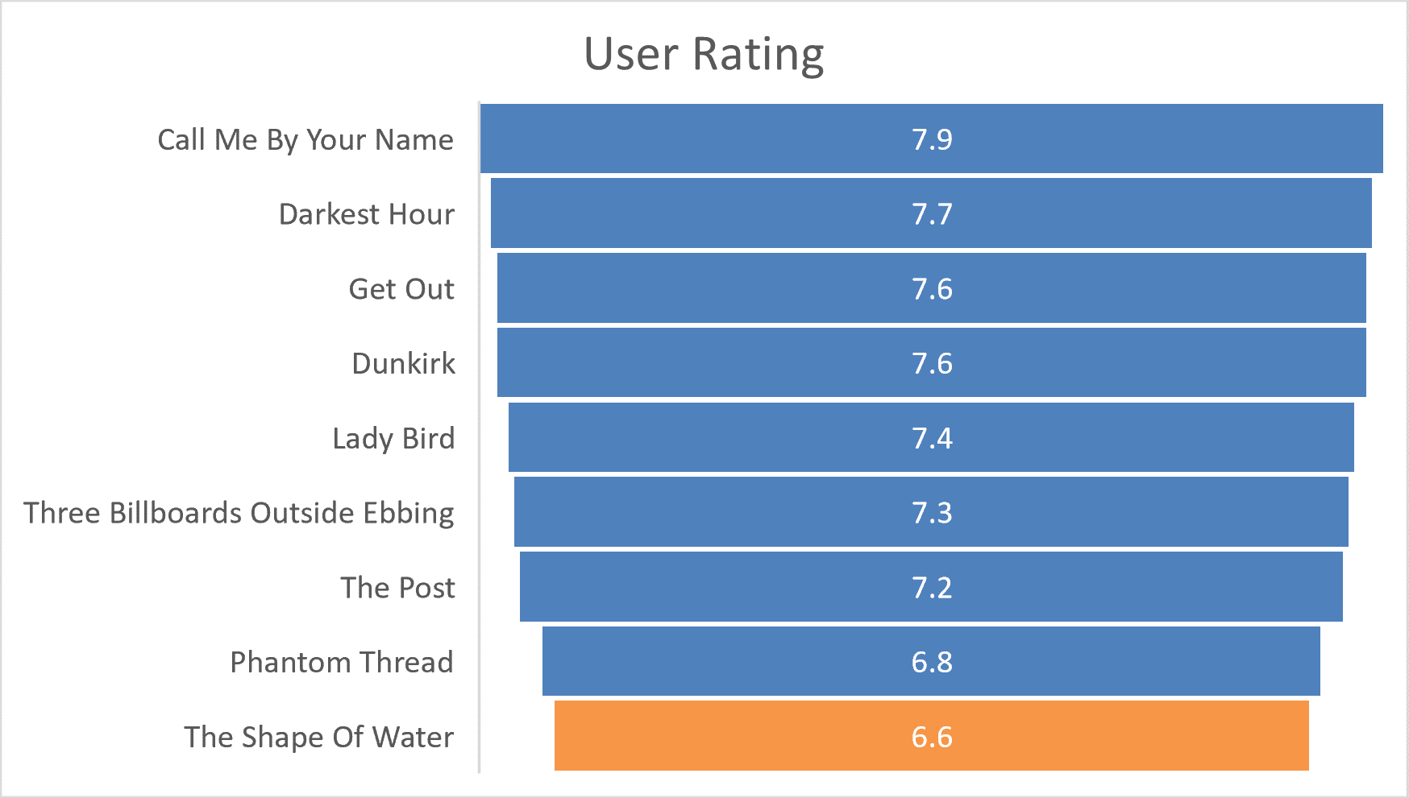
2018

Slide 10
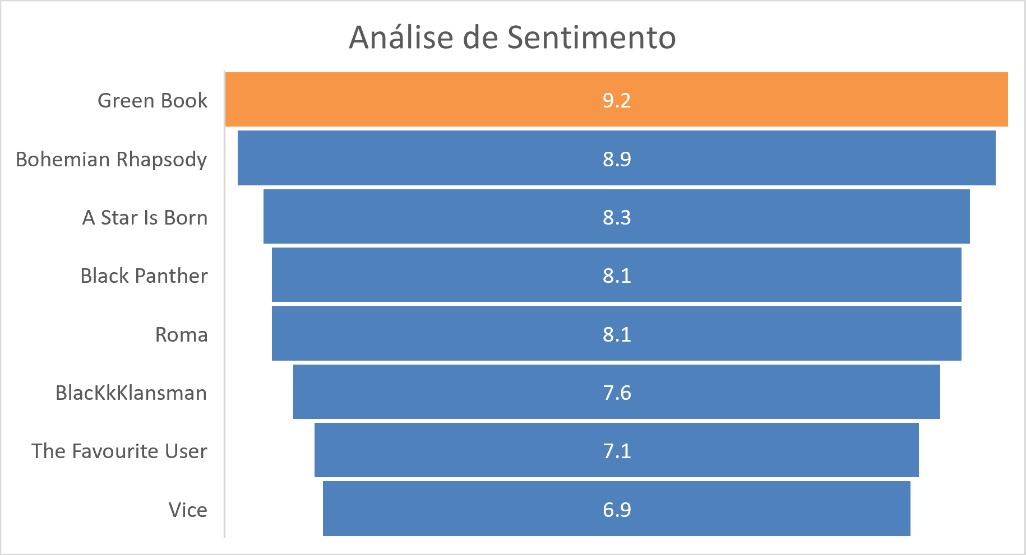
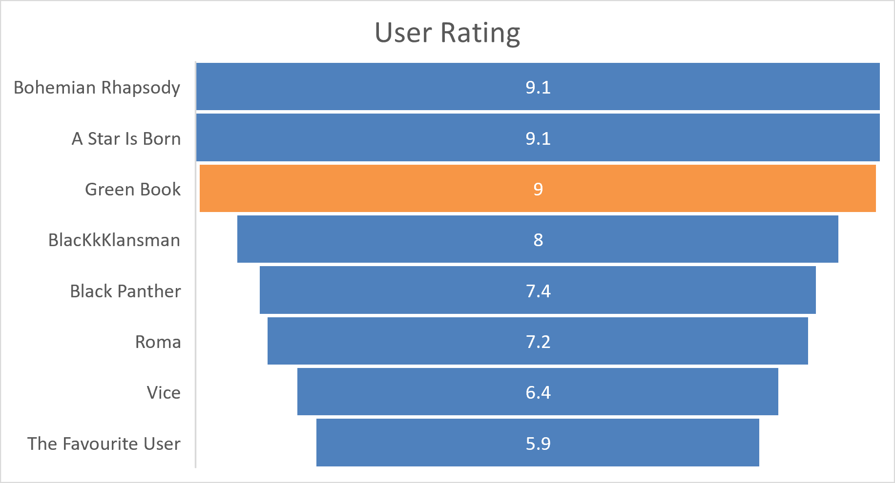
2019

Slide 11
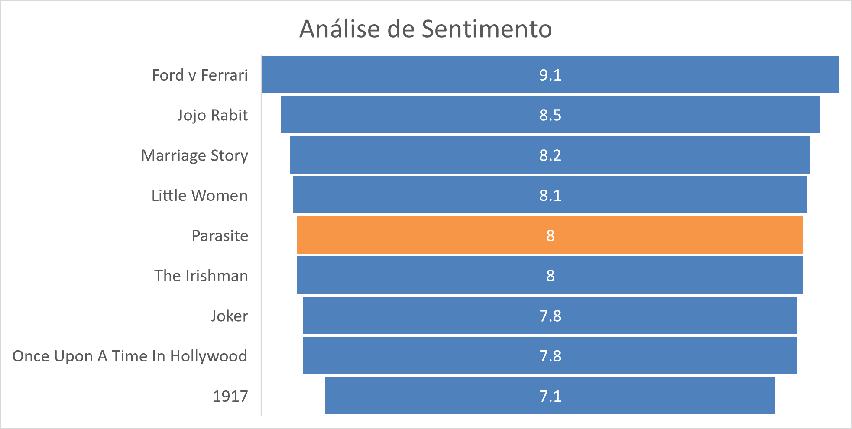
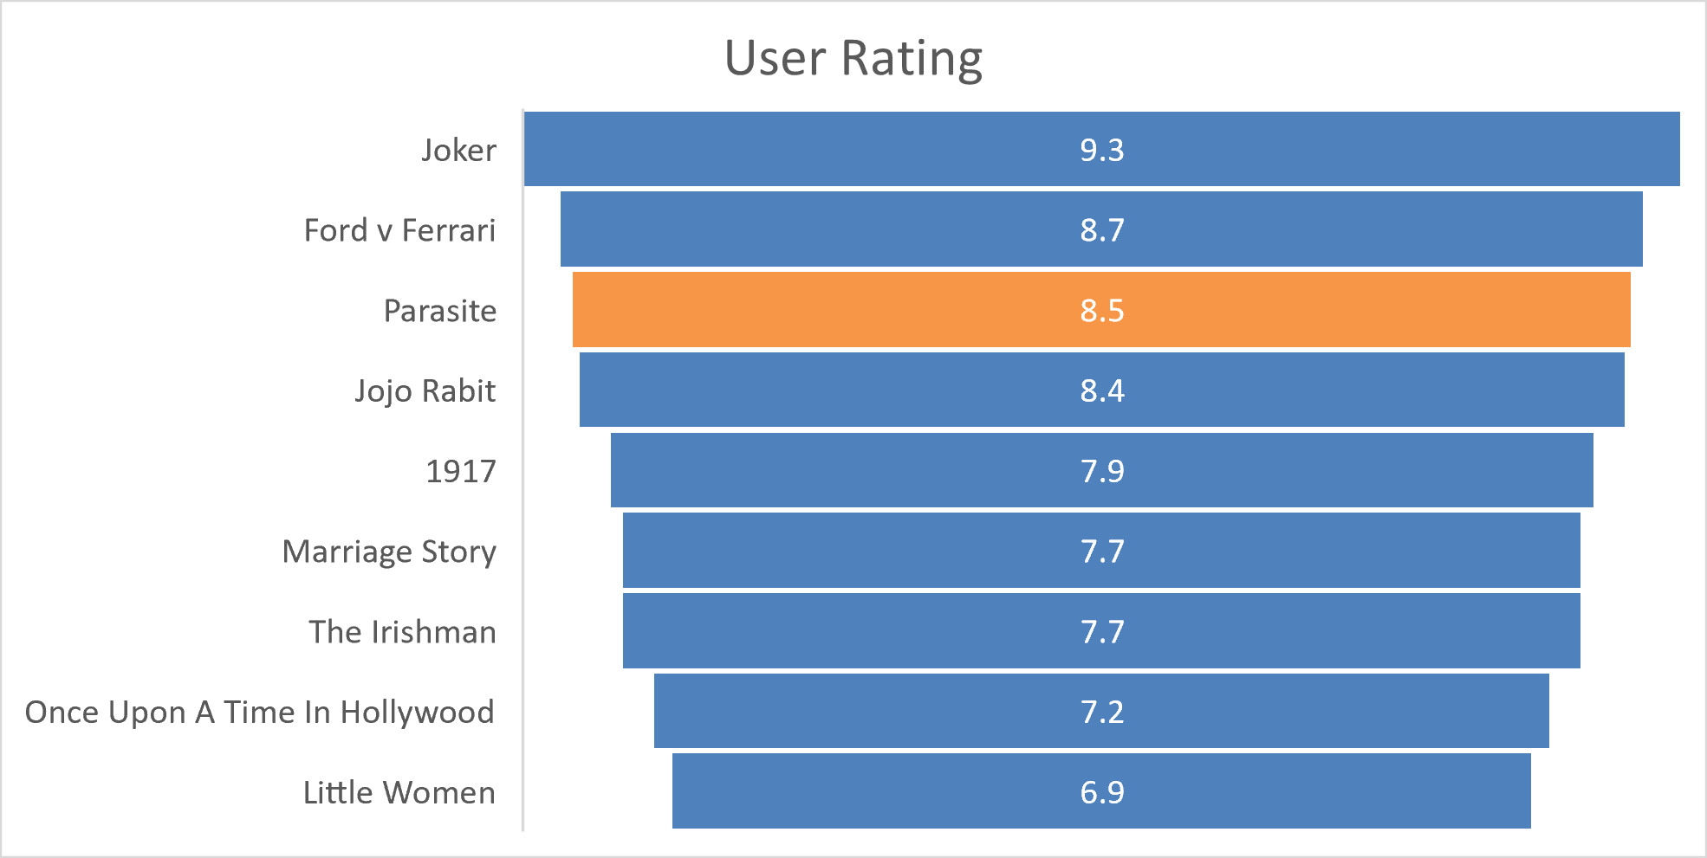
2020

Slide 12
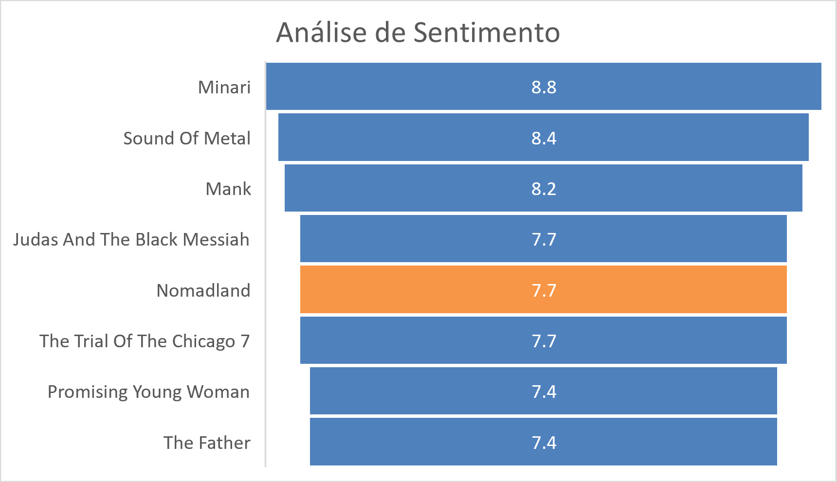
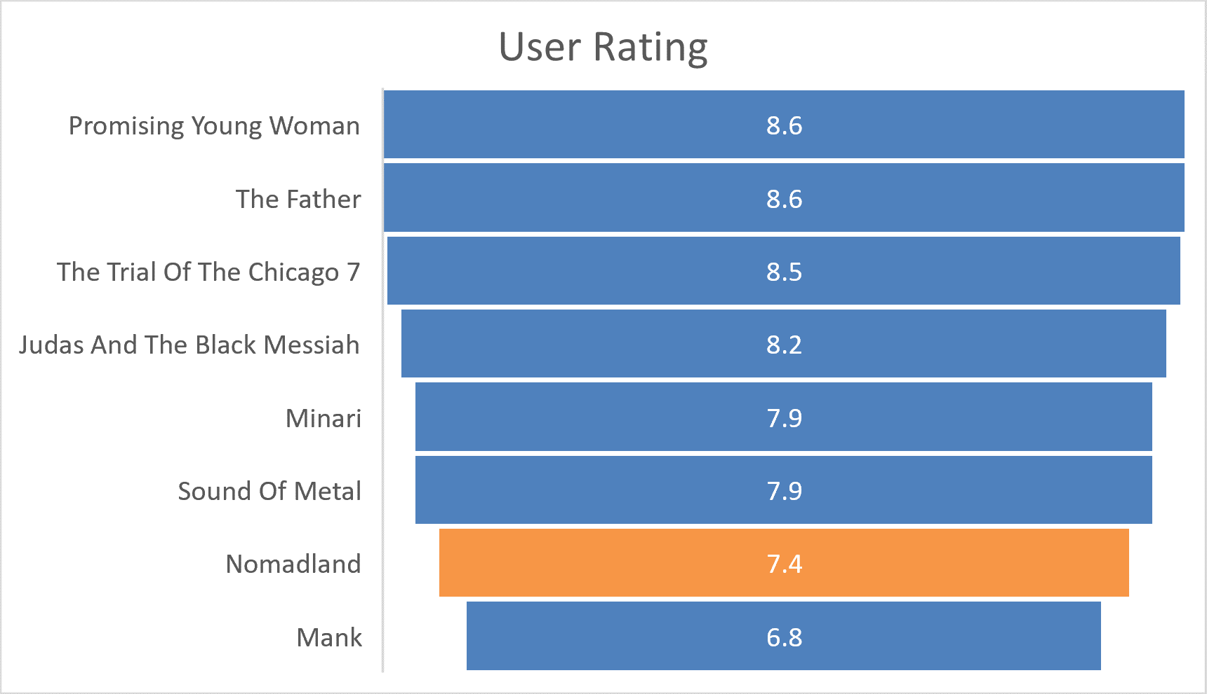
2021

Slide 13
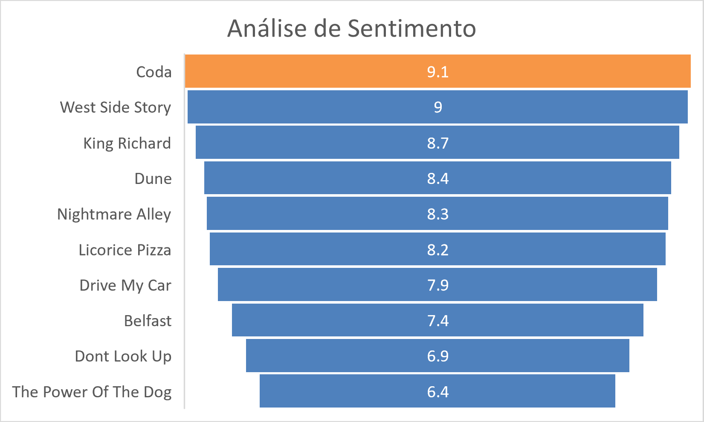
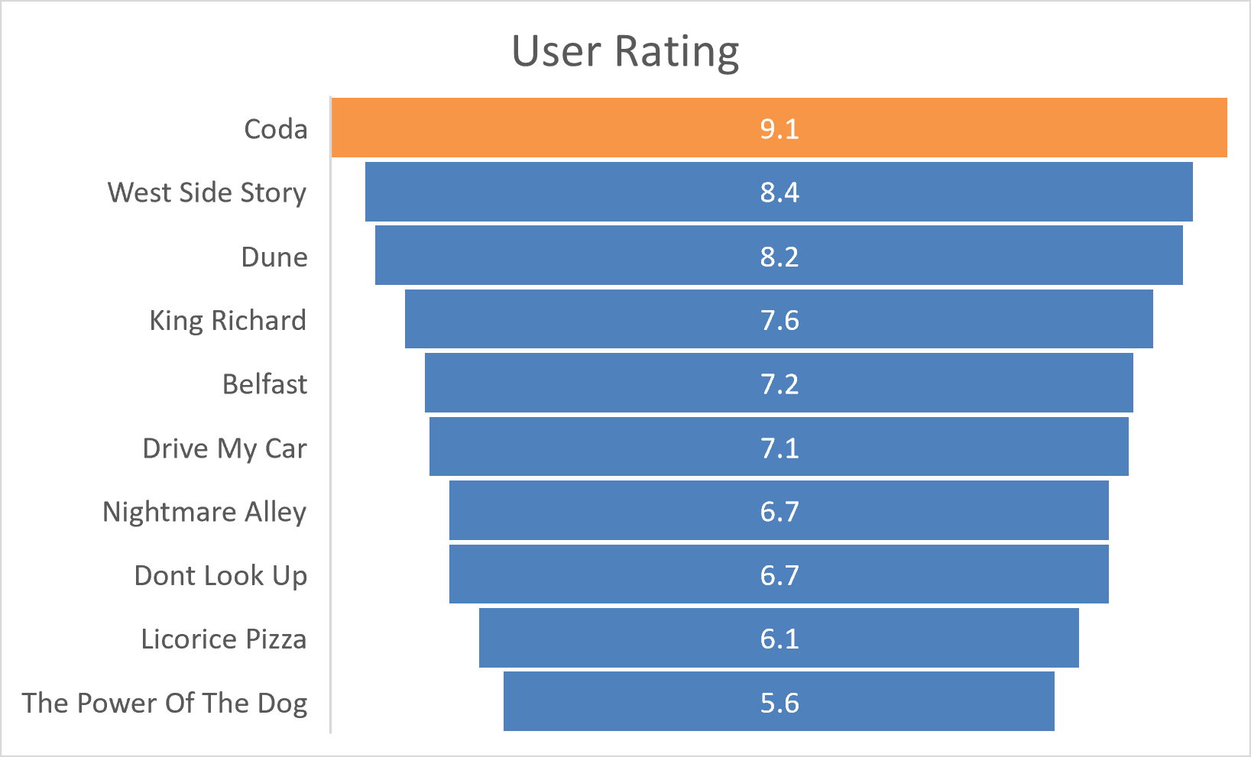
2022

Slide 14
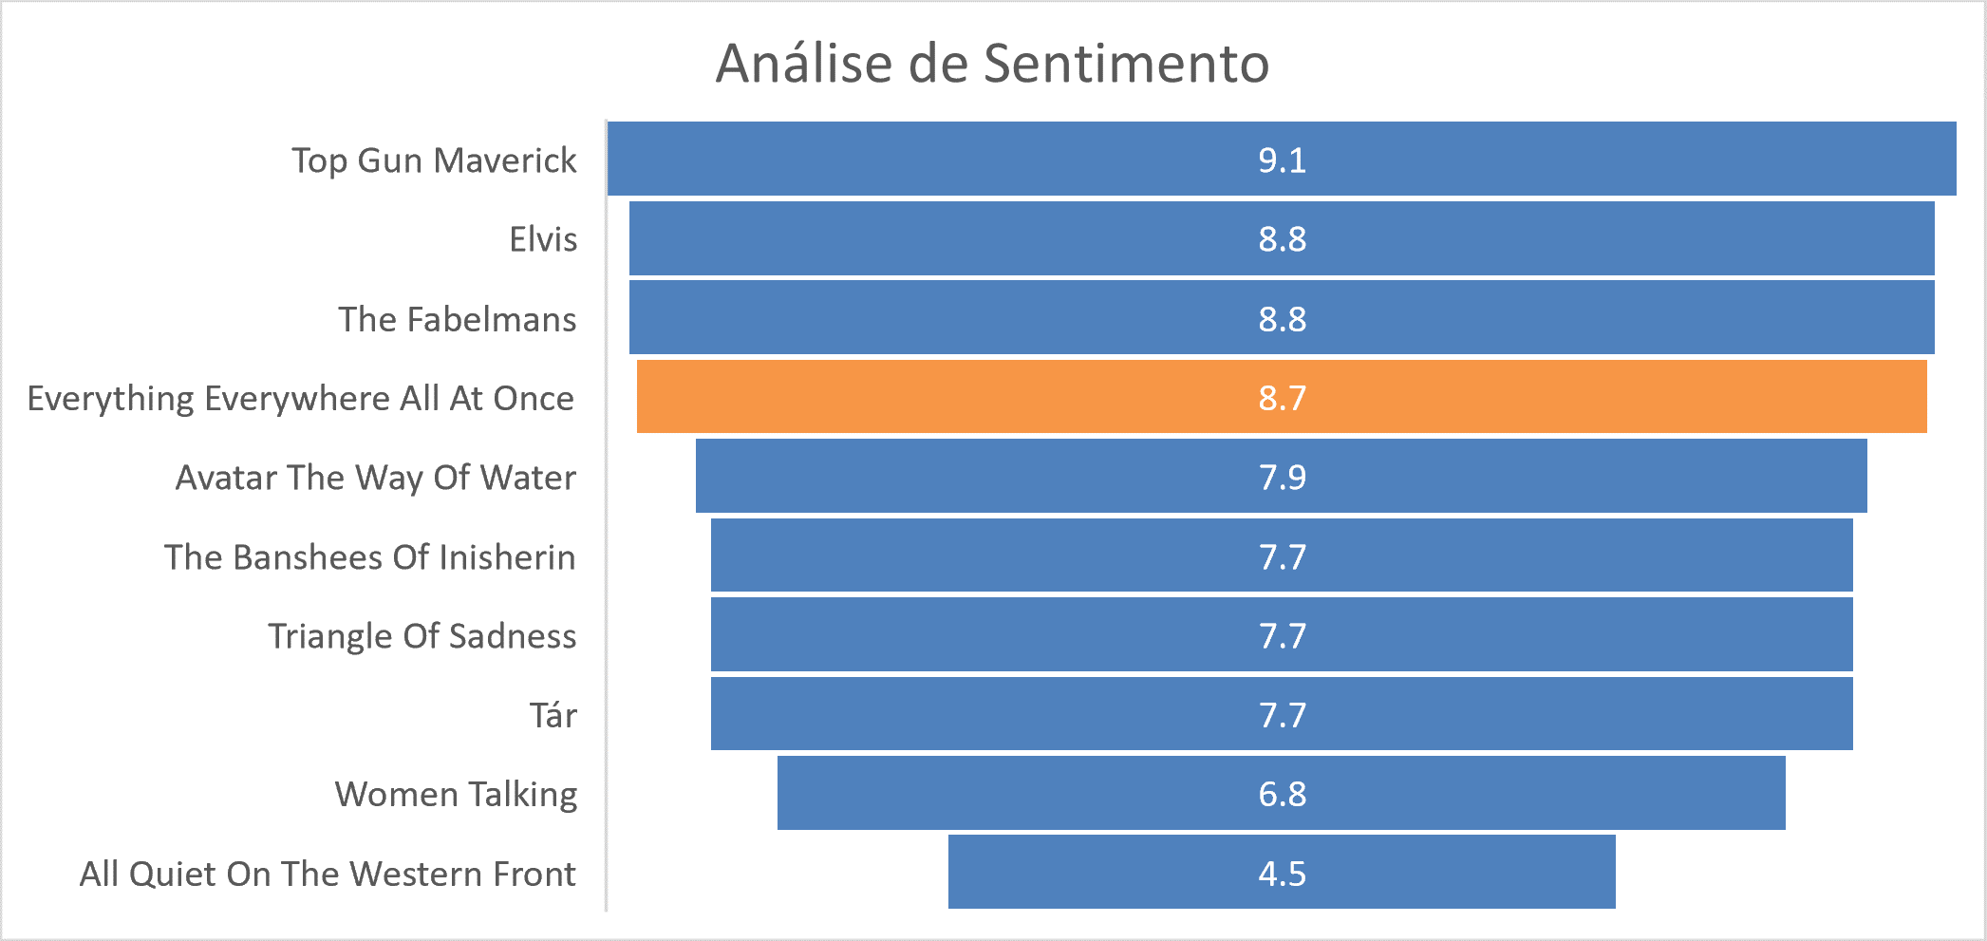
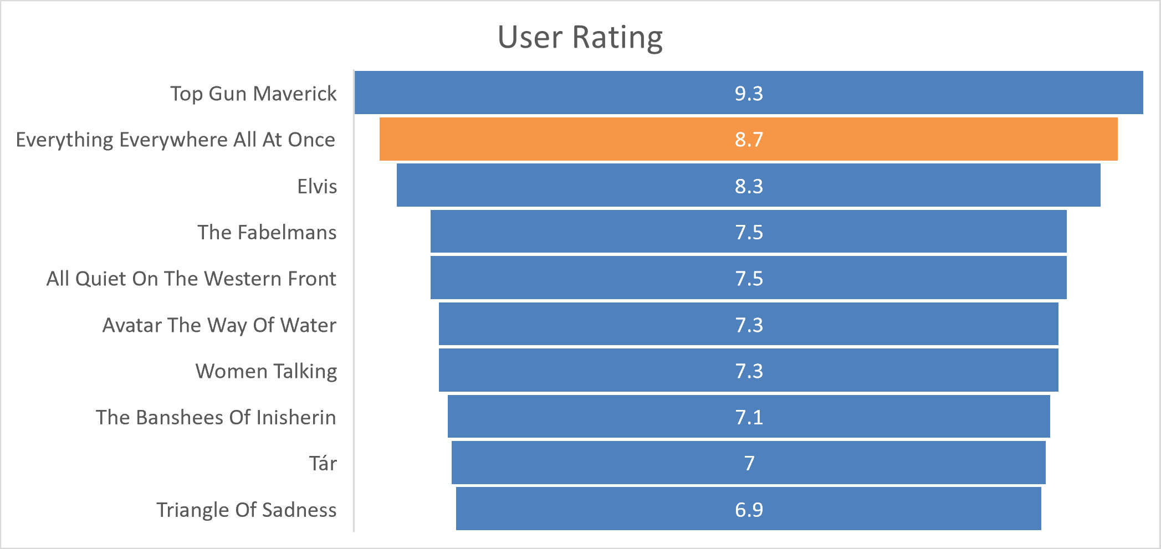
2023

Slide 15
Conclusão
Através da comparação entre a análise de sentimento e a avaliação dos utilizadores, podemos concluir que na maior parte dos casos os valores estão próximos, no entanto, consoante a negatividade / positividade do tema, os resultados podem ser influenciados.
De um modo geral, tanto a análise de sentimento como a avaliação dos utilizadores, não estão de acordo com o vencedor.

